Slide 1
Keimzellendifferenzierung, Befruchtung, Frühentwicklung,
Dr. Ildikó Bódi
bodi.ildiko@med.semmelweis-univ.hu
Semmelweis Universität
Anatomie, Histologie und Embriologie
06. 05. 2019

Slide 2
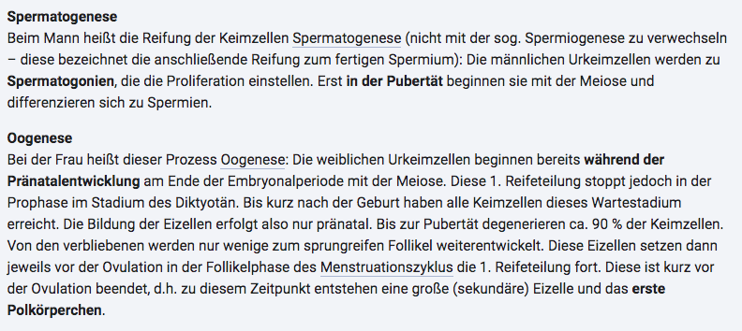

Slide 4
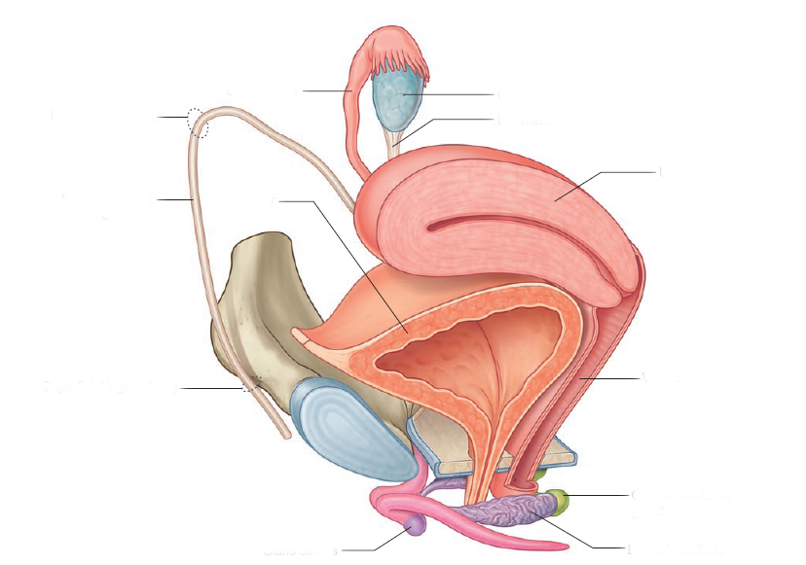
Tuba uterina
Anulus inguinalis profundus
Ovarium
Lig. ovarii proprium
Uterus
Ligamentum teres uteri
Vesica urinaria
Anulus inguinalis superficialis
Vagina
Gl. vestibularis major (Bartholin)
Clitoris
Bulbus vestibuli

Slide 5
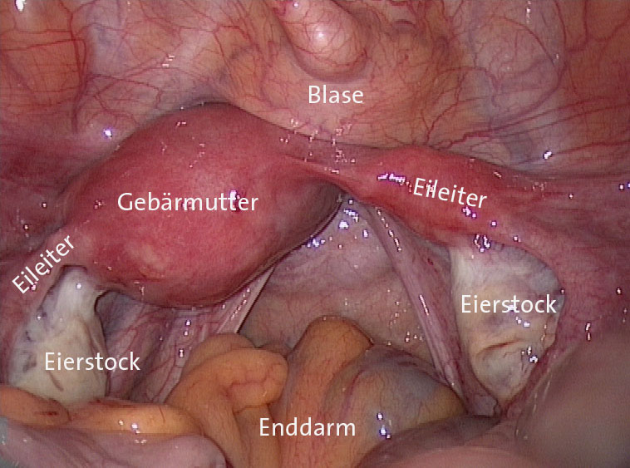

Slide 6
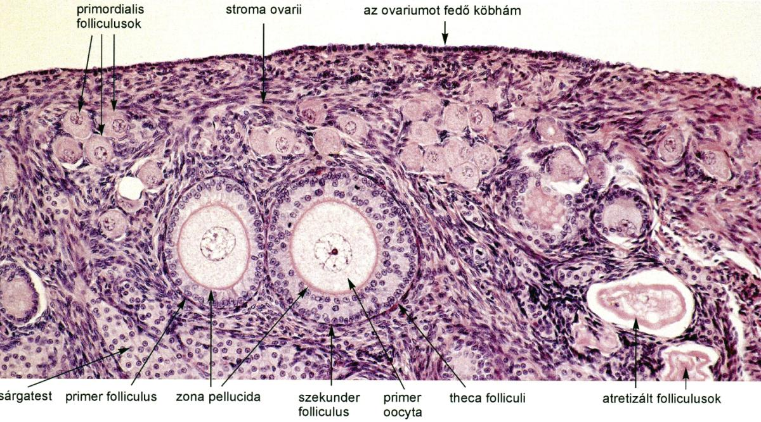
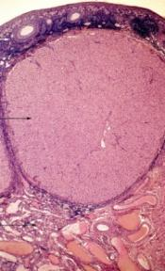
Feinbau des Ovars
„Keimepithel”
Primordialfollikel
Primäre Oozyte
Kubisches Epithel
Stroma ovarii
Tunica albuginea
Vorrat
Cortex ovarii
Corpus luteum
Medulla ovarii
Zona pellucida
Sekundär-follikel
Corpus luteum
Primär-follikel
Theca folliculi
Atretischer Follikel
(Follikelepithel)
(Str. Granulosum =Granulosazellen)

Slide 7
40 μm groß. Umgegeben von einschichtiges Plattenepithel
Primäre Oozyte (30 μm) im I. Prophase
Einschichtiges kubisches Epithel
Auch (aber größer)
Mehrschichtiges kubisches Epithel
Auch (aber noch größer)
Mehrschichtiges kubisches Epithel mit Höhlenbildung (200 μm)
Auch (aber noch größer)
Verschmolzene Höhlen bilden das einheitliche Antrum (Cavum). Gesamtdurchmesser: 20 mm!!!
Sekundäre Oozyte jetzt 125 μm Meiose I wird kurz vor Ovulation (LH-peak) beendet und Meiose II angefangen
Follikelstadien
Oozyte-Stadien

Slide 8
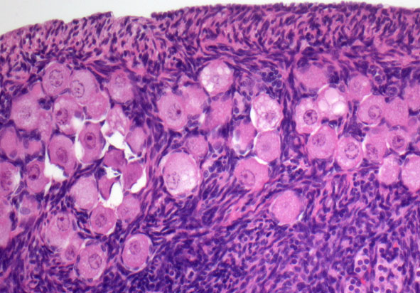
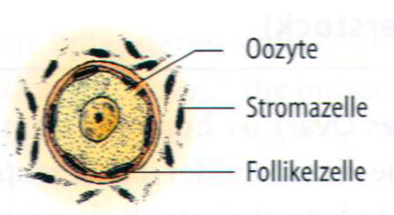
Primordialfollikel

Slide 9
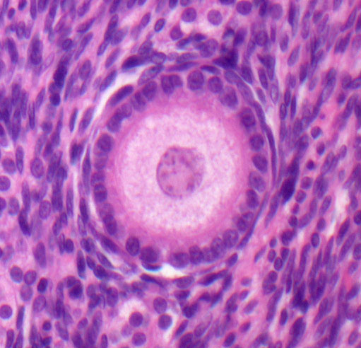
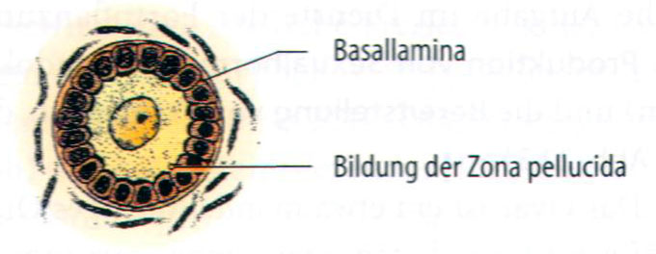
Primärfollikel

Slide 10
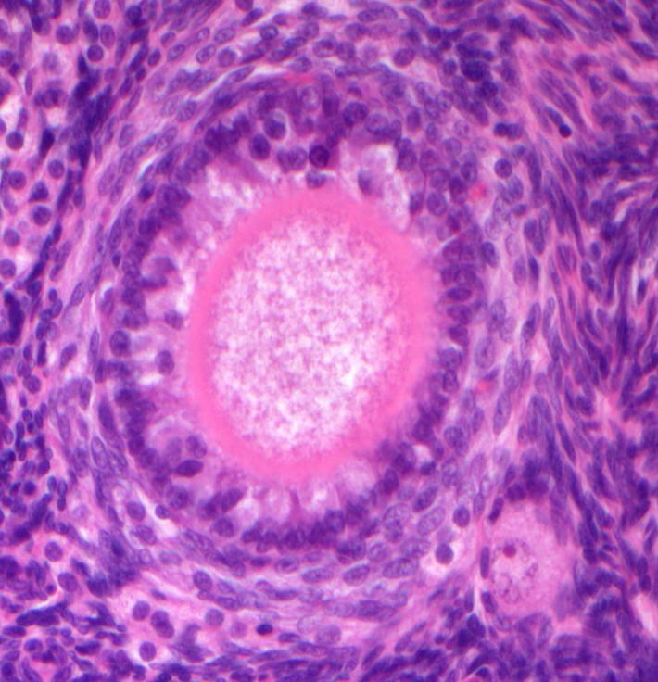
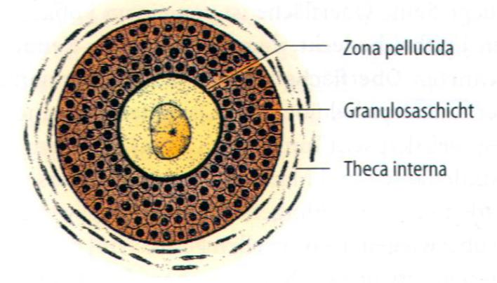
Sekundärfollikel

Slide 11
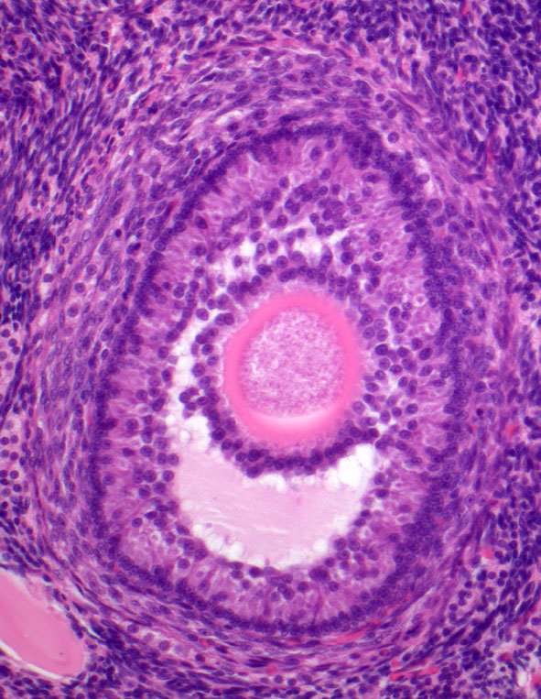
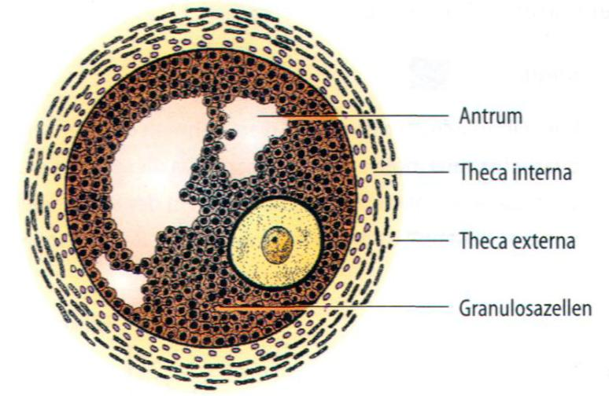
Tertiärfollikel

Slide 13
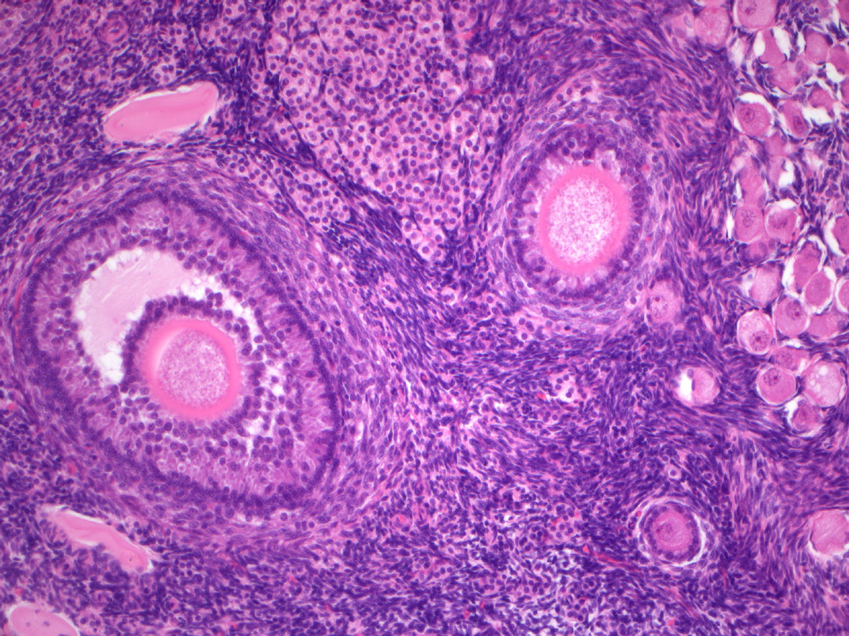
atresierter
Follikel
Corpus luteum
Primordialfollikel
Sekundärfollikel
Spinozelluläres Bindegewebe
Tertiärfollikel
Primärfollikel

Slide 14
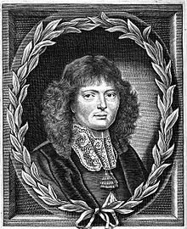
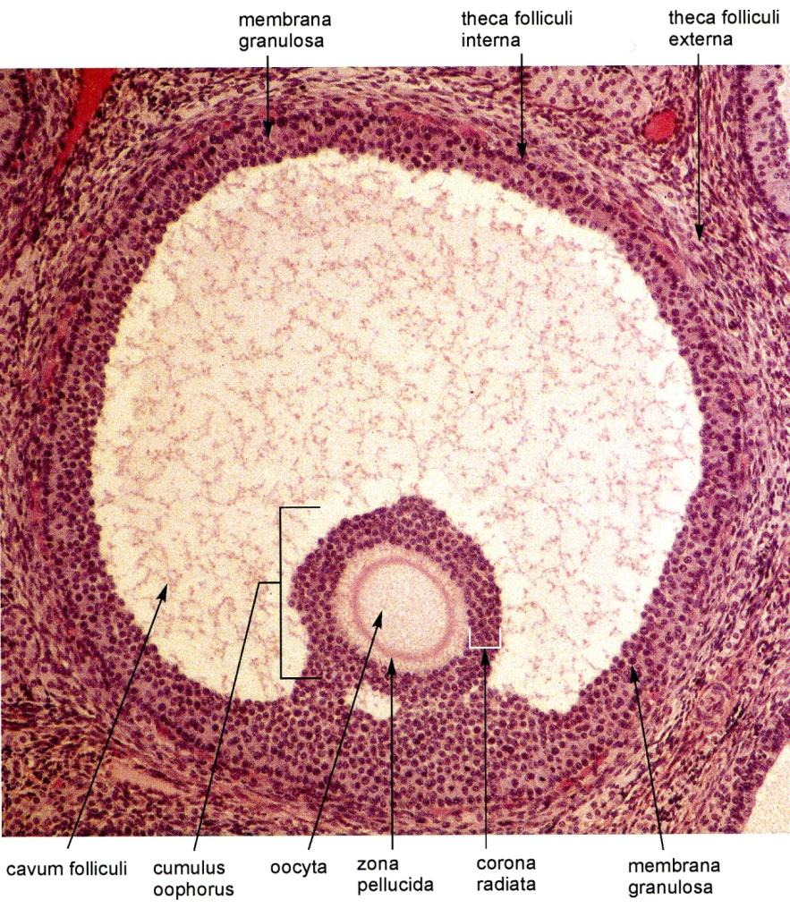
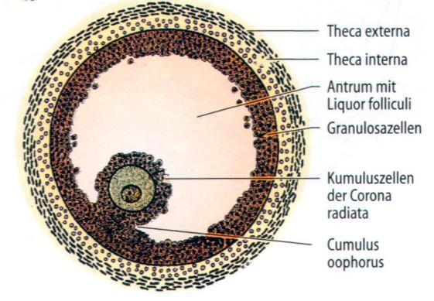
Graaf-Follikel
Regnier de Graaf
(1641-1673)
Antrum folliculi
(Liquor folliculi)

Slide 15
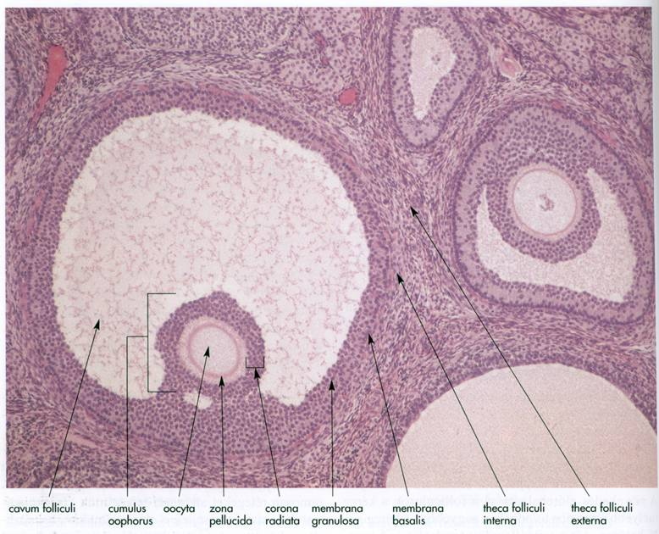
Reifer Follikel (Graafscher Follikel): rot, punktiert
(Der Kern der Eizelle liegt nicht in der Schnittebene)

Slide 16
Zona pellucida
Kern der Eizelle
Die reife Eizelle ist eine runde Zelle (100-125 μm Durchmesser) mit großen, runden, hellen Kern
Umgebenden Kumuluszellen
Zellfortsätzen der Kumuluszellen durchdringen die Zona pellucida
Eihügel: Cumulus oophorus (d.h. die Eizelle und die sie unmittelbar umgebenden Follikelzellen (sog. Kumulus Zellen).

Slide 17
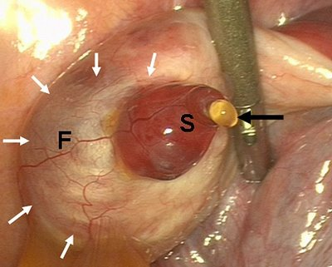
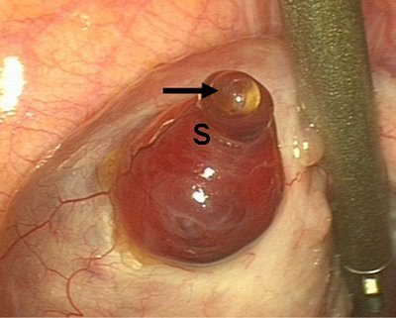
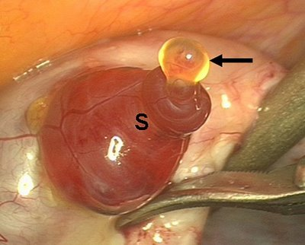
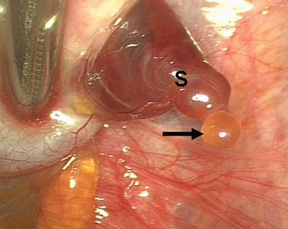
Ovulation
JC Lousse, J Donnez: Laparoscopic observation of spontaneous human ovulation Fertility and Sterility, 2008:90(3):833-4.

Slide 18
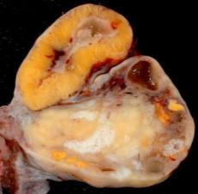
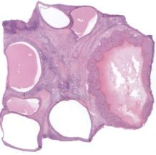
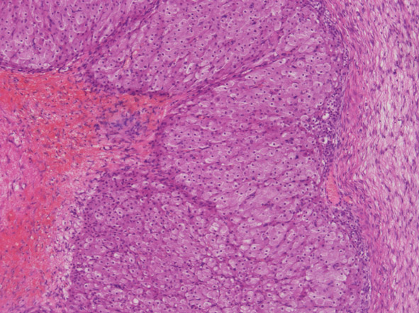
Corpus luteum
Theka-Luteinzellen
Granulosa-Luteinzellen

Slide 19
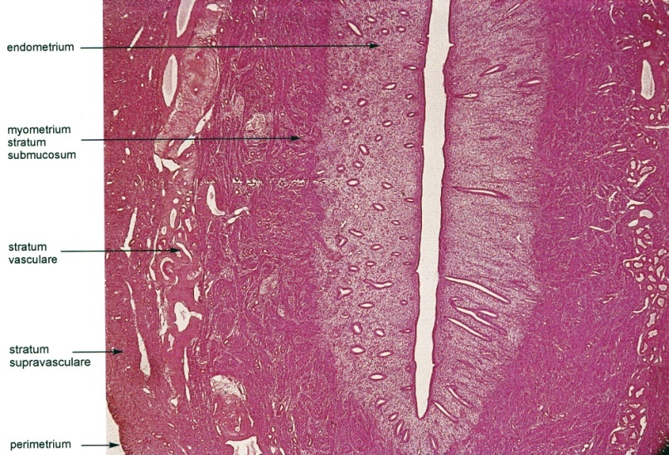
Uterus - Histologischer Aufbau
1, Endometrium
(Schleimhaut)
2, Myometrium
(Glatte Muskulatur)
3, Perimetrium
(Peritoneum,
Tunica serosa)

Slide 20
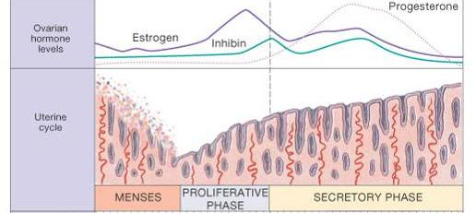
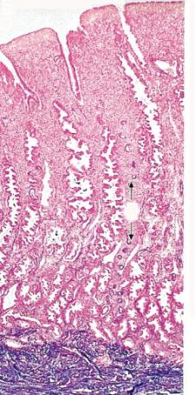
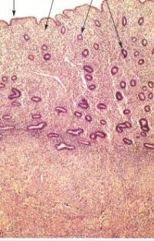
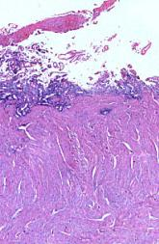
Hormonelle Regulation der zyklischen Veränderungen der Uterusschleimhaut

Slide 21
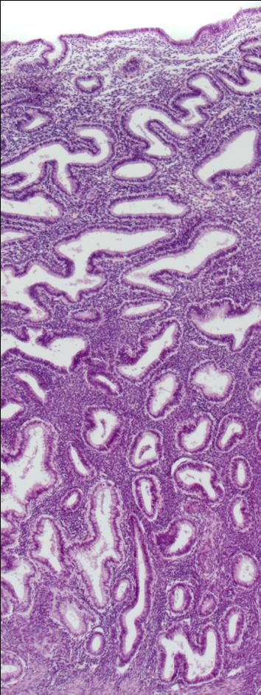
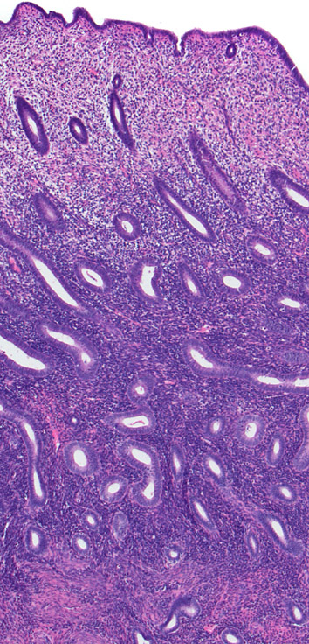
Endometrium
Stratum
compactum
Stratum
spongiosum
Stratum
functionale
Stratum
basale
(späte) Proliferationsphase
Sekretionsphase

Slide 22
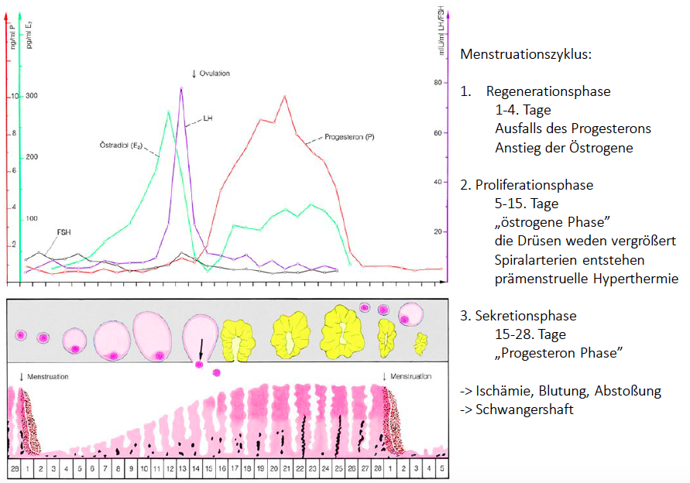

Slide 23
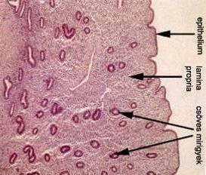
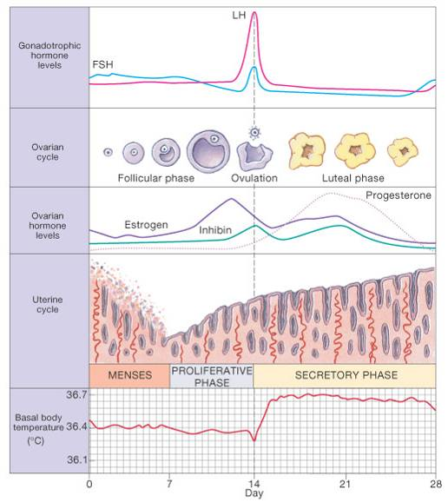
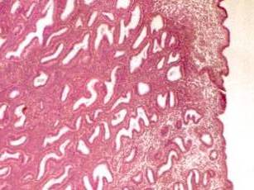
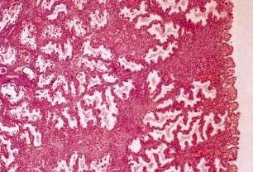
Menstruationszyklus

Slide 24
Hypothalamus sezerniert GnRH
(Gonadotropin-Releasing-Hormon)
GnRH stimuliert die Synthese von LH und FSH in der Hypophyse
Im Ovar wird die Reifung von Follikeln induziert
Proliferationsphase
Follikulärphasee
Im Ovar werden Estrogene gebildet
Der erhöhte Estrogenspiegel blockiert die Sekretion von FSH und
stimuliert die Synthese von LH
Der erhöhte LH-Spiegel induziert die Ovulation
LH stimuliert die Synthese von Progesteron im Gelbkörper
Sekretions-
phase
Lutealphase
Progesteron hemmt die Sekretion von LH in der Hypophyse
Der Blutspiegel von LH und FSH sinkt
Der Gelbkörper bildet sich zurück, wodurch der Progesteronspiegel sinkt
Menstrua-
tionsphase
Der niedrige Estrogen- und Progesteronspiegel stimuliert
die Sekretion von GnRH

Slide 25
Teile des Spermiums
in Semi-3D Darstellung

Slide 26
Spermienkopf
Kopf (4-5 μm): mit kondensiertem Zellkern, darauf liegt das Akrosom. Zellkern am dichtesten zugepackt (DNS mit Protamine am höchstens aufspiralisiert). Akrosom: ein modifiziertes Lysosom mit proteolytischen (z.B. (Akrosin) und anderen (z.B. Hyaluronidase) Enzymen. Funktionen: Gute Transportform für Zellkern (hochgradig gepackt für Transport: 1 % des somatischen Kern; geformt nach Stromlinien. Akrosom: die Enzyme sind verantwortlich für Abbau der Hüllen der Eizelle.

Slide 27
Spermienhals
Hals (0,3 μm): enthält das proximale Zentriol, den Streifenkörper, den Anfangsteil der Axonem (das den ganzen Spermienschwanz durchzieht) und die Außenfibrillen (die bis ins Hauptstück zu verfolgen sind und strahlen aus der Streifenkörper heraus).
Funktionen: Proximales Zentriol : Geschenk für die Eizelle, die kein solches hat; distales Zentriol: Entwicklung des Axonems; Streifenkörper: Basis für Außenfibrillen.

Slide 28
Mittelstück
Mittelstück (5 μm): charakterisiert durch der Mitochondrienscheide Außenfibrillen Axonem.
Funktionen: Außenfibrillen sind elastische Fasern aus Proteine mit hohen Cys-Inhalt (Steuerung der Zilienbewegung). Mitochondrien sind für die Energieversorgung verantwortlich. Axonem ist verantwortlich für die Flimmerbewegung (Zilienbewegung).

Slide 29
Hauptstück
Hauptstück (50 μm) enthält Axonem (innenst), dann in verschiedener Höhe endende Außenfibrillen, und außerst Ringfaserscheide.
Funktionen: Ringfaserscheide besteht aus feinem Proteinfasern. Sie ist (hochwahrscheinlich) verantwortlich für Steuerung der Plane der Flimmerbewegung.

Slide 30
Die Reifung der Spermien im Hoden

Slide 31
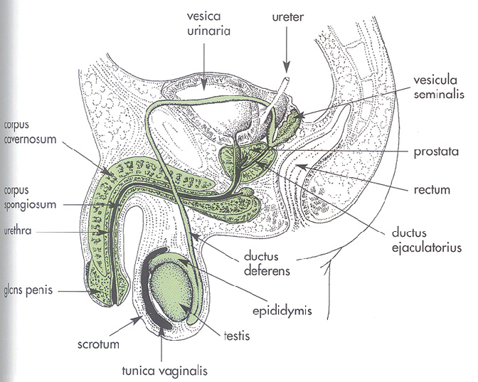
Männliche Geschlechtsorgane

Slide 32
Spermienbildung I.
WO: im Hoden, in den sog. Samenkanälchen (Tubuli seminiferi contorti); 365 Stück/Hoden in 12 Läppchen gegliedert; Länge der Kanälchen30-70 cm);
WANN: von Pubertät lebenslang an;
nach mehreren Mitosen eine Meiose und zusatzliche Zellreifung.

Slide 33
Unter Spermatogenese versteht man die Bildung der männlichen Keimzellen.
Die Spermatogenese kann in drei Schritte unterteilt werden:
die Vermehrung (Mitose) der Spermatogonien
die Reifung (Meiose) der Spermatogonien zu Spermatiden
die Differenzierung (Spermiogenese) von Spermatiden zu reifen Spermien.
Die Spermatogenese findet im Keimepithel der Hodenkanälchen statt. Die mitotischen Teilungen spielen sich nahe der Basalmembran ab. Im Zuge der Meiose und der anschließenden Spermiogenese wandern die Zellen weiter in Richtung Lumen, in welches die reifen Spermien schließlich entlassen werden.

Slide 34
Die Spermatogenese findet im Keimepithel der Hodenkanälchen statt. Das Keimepithel besteht aus Sertoli-Zellenund den dazwischenliegenden Keimzellen verschiedenen Reifegrades. Zwischen den Hodenkanälchen liegen die hormonbildenden Leydig-Zellen.
Die Spermatogenese beginnt an der Basalmembran des Hodenkanälchens. Mit zunehmender Reife nähern sich die Keimzellen dem Lumen des Hodenkanälchens, in das sie als reife Spermatozoen entlassen werden.

Slide 35
Hodenkanälchen
Die Hodenkanälchen liegen in den Lobuli testis, die durch Septen voneinander getrennt sind. Sie werden von einer Bindegwebeschicht, der Lamina limitans, umhüllt. Die Innenauskleidung der Hodenkanälchen besteht aus dem Keimepithel. Dieses ist aus Sertoli-Zellen und Samen bildenden Zellen in verschiedenen Stadien der Spermatogenese aufgebaut. Zwischen den Hodenkanälchen liegen die hormonbildenden Leydig-Zellen.

Slide 36
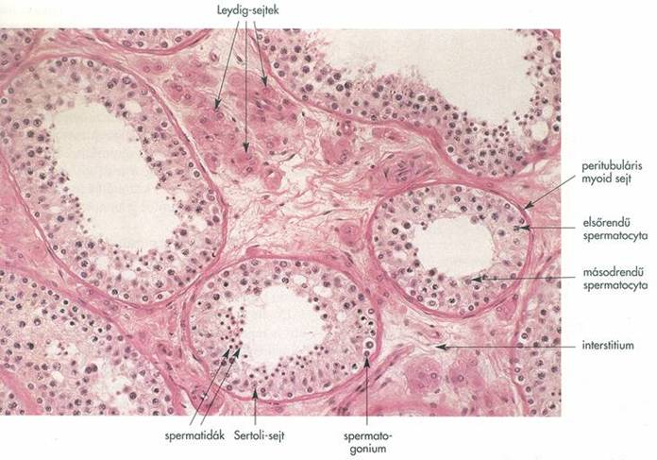
Leydig Zellen
peritubuläre
myoepitheliale Zelle
primärer
Spermatozyt
sekundärer
Spermatozyt
Spermatiden
Sertoli Zelle
Spermatogonium
Interstitium
Spermatiden
Sertoli-Zelle
Spermatogonium
Samenkanälchen (HE-Färbung)

Slide 38
Vermehrung (Mitose)
Der erste Schritt der Spermatogenese ist die mitotische Vermehrung der Spermatogonien. Die Mitose bis zur Entstehung der Spermatozyte I dauert etwa 16 Tage.
Aus den Stamm-Spermatogonien, den Stammzellen der Spermatogenese, entstehen durch Mitose zwei Tochterzellen. Eine dieser Tochterzellen verbleibt im Stammzellvorrat, die andere wird durch mehrere Mitosen vervielfältigt; sie wird als Typ-A-Spermatogonie bezeichnet. Durch mitotische Teilungen entstehen aus Typ-A-Spermatogonien die Typ-B-Spermatogonien.
Spermatogonien liegen der Basalmembran des Hodenkanälchens (Tubulus seminiferus) an, wodurch sie leicht zu erkennen sind. Histologisch sind sie außerdem an ihrer mittelgroßen, runden Form und den großen runden Kernen zu erkennen.

Slide 39
Reifung (Meiose)
Meiose I
Die Prophase der ersten Meiose (Prophase I) ist mit einer Dauer von etwa 24 Tagen die längste Phase der Meiose männlicher Spermatozyten. Aus der ersten Reifeteilung gehen aus einem Spermatozyten I zwei Spermatozyten II hervor. Diese besitzen einen auf die Hälfte reduzierten Chromosomensatz (1n2C), sind kleiner als Spermatozyten I und selten im histologischen Präparat zu finden, da sie umgehend in die Meiose II eintreten.
Meiose II
Aus der Meiose II gehen pro Spermatozyte II jeweils 2 Spermatiden hervor. Nach Abschluss der Meiose II sind demnach aus einer Spermatozyte I vier Spermatiden (1n1C) entstanden. Spermatiden sind klein, rundlich und liegen lumennah.
Sowohl bei der Mitose als auch bei der Meiose bleiben die Zellen über Interzellularbrücken (Zytoplasmabrücken) miteinander verbunden. Diese Verbindung der Zellen untereinander ermöglicht eine synchrone Reifung. Die Meiose II dauert nur wenige Stunden.

Slide 40
Spermienbildung II.
Ausgangzelle: Spermatogonium („Stamzelle”) (2 Typen:Typ A und B, vermehren sich mit Mitosen (Spermatozytogenese);
die Tochterzellen, die durch die letzte Mitose produziert werden, nennt man als primären Spermatozyten;
primären Spermatozyten treten die Meiose ein;
die erste Teilung der Meiose resultiert 2 sekundären Spermatozyten.

Slide 41
Spermienbildung III.
aus einer sekundären Spermatozyte wird 2 Spermatiden (d.h. aus einer primären Spermatozyten insgesamt 4 Spermatiden);
die Spermatiden machen keine weitere Zellteilung, sondern differenzieren zu Spermien (Spermiogenese);
dieser Vorgang dauert 74 +/- 5 Tagen (von Spermatogonium A bis zur reifen Spermien);
dieser Vorgang passiert in Hodenkanälchen zwischen den Sertoli Zellen.

Slide 42
Sertoli-Zellen
Die Sertoli-Zellen werden auch als Stütz- oder Ammenzellen bezeichnet.
Die Aufgaben der Sertoli-Zellen sind vielfältig:
Aufbau der Blut-Hoden-Schranke
Ernährung und Schutz der Keimzellen
Kontrolle der Vermehrung, Reifung und Differenzierung der Keimzellen
Phagozytose der Residualkörper
Abgabe der Spermien
Produktion von androgenbindendem Protein (ABP) und Inhibin.

Slide 43
Leydig-Zellen
Die Leydig-Zellen (Interstitialzellen) liegen im Bindewebe des Hodens, zwischen den Hodenkanälchen. Sie liegen dicht beieinander und sind in Gruppen angeordnet. Leydig-Zellen besitzen einen polygonalen Zellkörper (Durchmesser: 15–20 μm) und einen runden Zellkern.
Sie produzieren die männlichen Sexualhormone, die Androgene, allen voran das Testosteron. Dieses wird vom androgenbindenden Protein der Sertoli-Zellen gebunden und den Keimzellen zugeführt.

Slide 44
Basalmembran
Viele Mitosen (von Spermatogonien A bis primären Spermatozyten)
Eine Meiose (von eine primären Spermatozyten bis vier Spermatiden)
Zellkerne und Zytoplasm von 2 Sertoli Zellen
SPERMATOGENESE
Keine Zellvermehrung, nur zelluläre Reifen SPERMIOGENESE
Sämenkanälchen-lumen

Slide 45
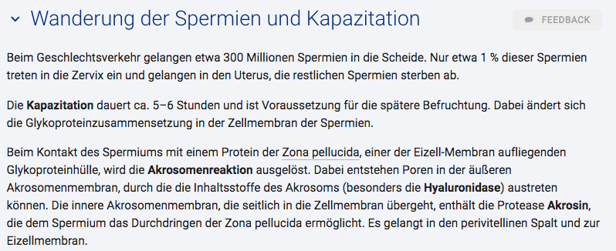

Slide 47
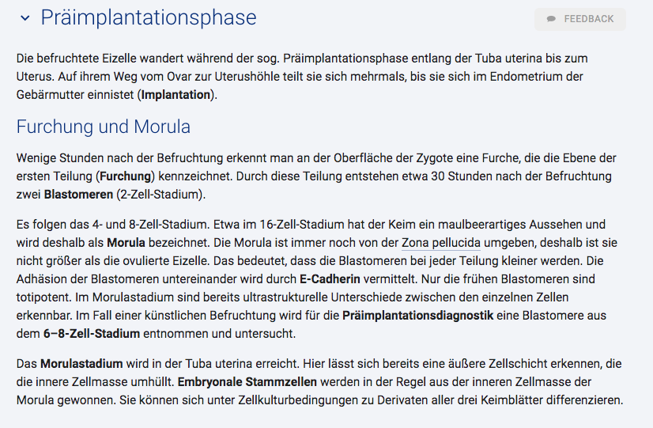

Slide 48
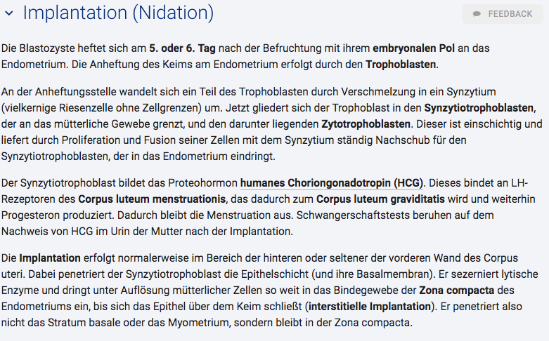

Slide 49
Angewendete Literatur
Sobotta: Anatomie des Menschen
Drake: Gray's Anatomy for Students
Fritsch, Kühnel: Taschenatlas Anatomie
Rohen, Yokochi, Lütjen-Drecoll: Anatomie des Menschen
Netter: Atlas der Anatomie des Menschen
Lippert: Lehrbuch Anatomie
Schünke, Schulte, Schumacher, Voll, Wesker: Prometheus
Vorlesung von Dr. Attila Magyar
Notes:
49

